Slide 1


预算申报系统使用指南
——财务处

Slide 2


1
系统登录
目录
2
支出申报
CONTENTS
3
收入申报

Slide 3
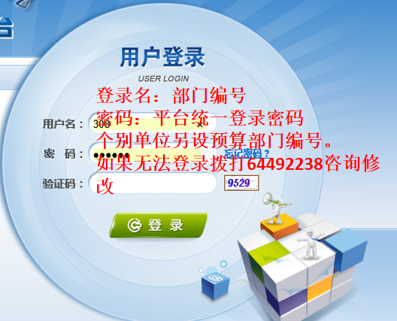
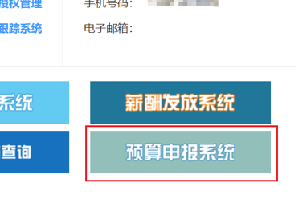
登录网址：http://cwc.uibe.edu.cn
登录界面：
系统登录

Slide 4
编报范围
支出申报
操作步骤

Slide 5
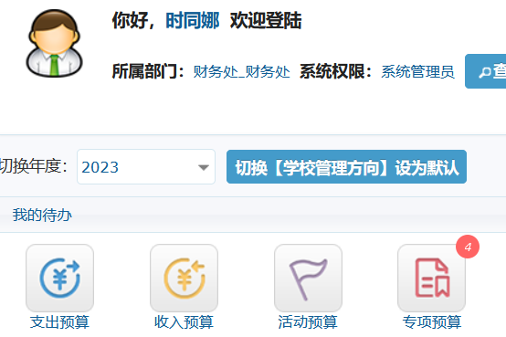
编报范围
教育部财政专项项目库申报
申请校拨“切块”经费，部门自筹经费，业务归口管理的人员经费、水、电、供暖、物业等运行支出
申报社会服务收入（创收收入）、中央和地方拨款收入、捐赠收入、投资收益等

Slide 6
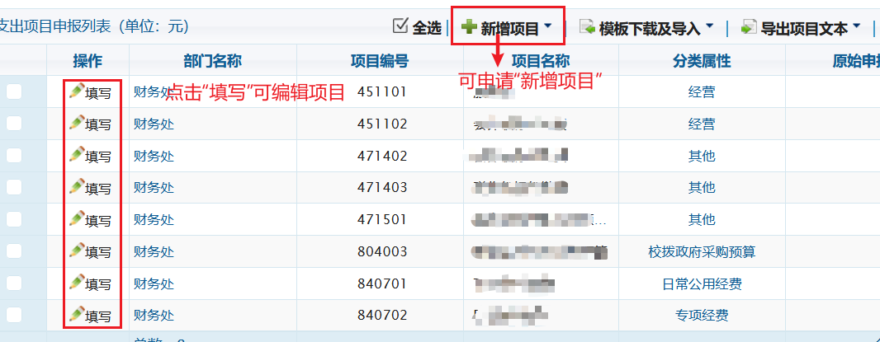
操作步骤

Slide 7
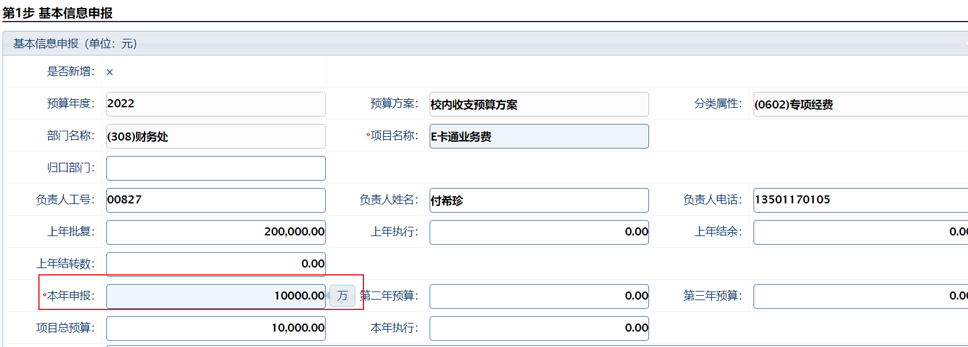
操作步骤

Slide 8
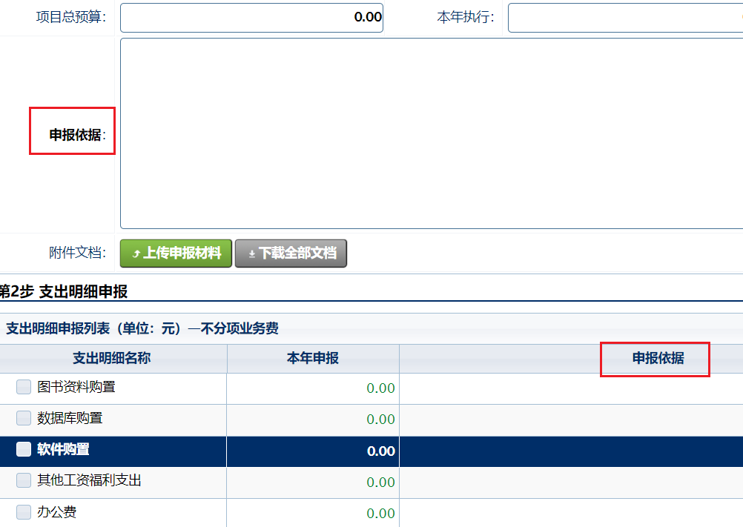
操作步骤
取消调增限制
应充分说明申报依据，不空项

Slide 9
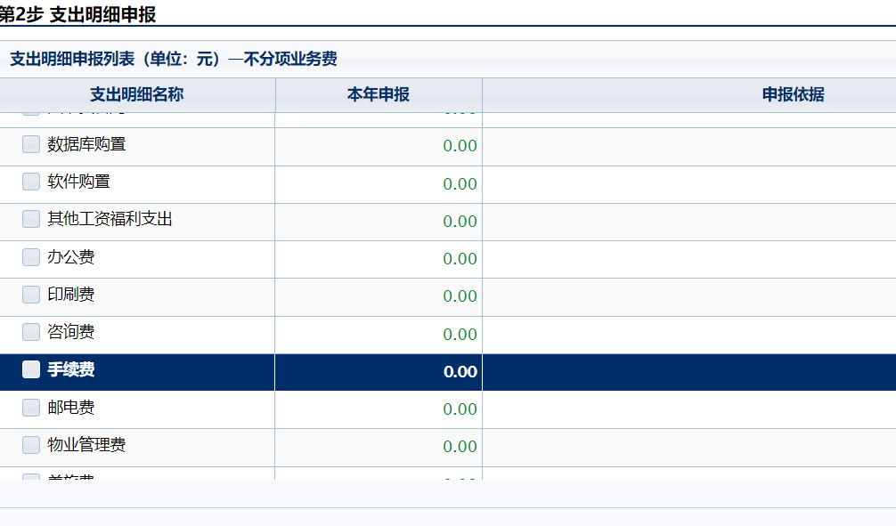
操作步骤
支出明细可以申报的内容参见《支出明细使用指南》

Slide 10
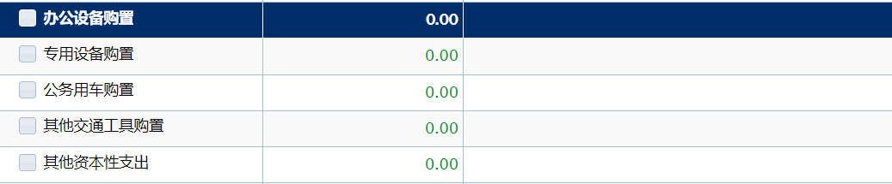
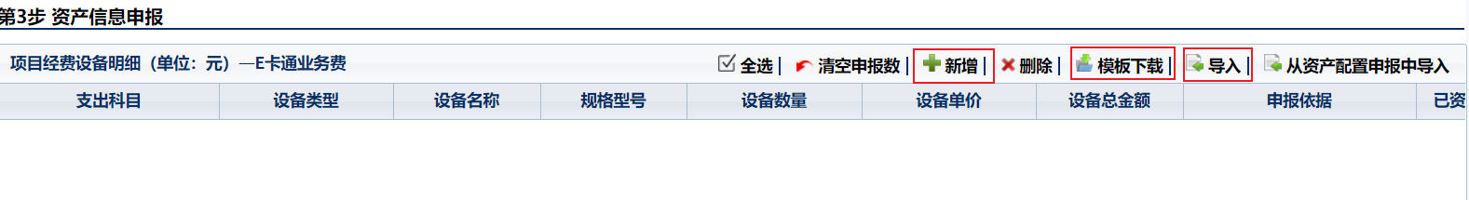
操作步骤
在“支出明细”中申报以上五项支出，都必须进行“资产信息申报”
资产信息可逐条“新增”，也可以“模板”下载，在模板中加工好后导入，在模板进行粘贴操作时使用“选择性粘贴-数值”

Slide 11
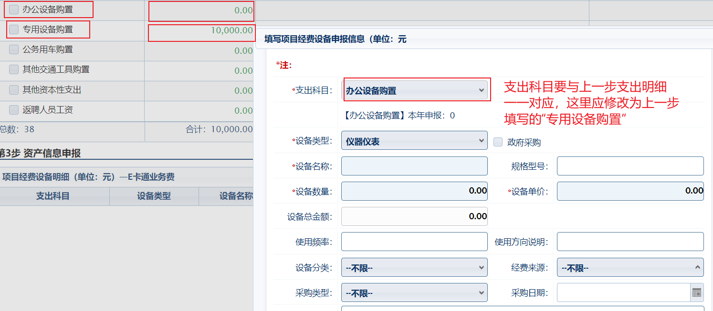
操作步骤

Slide 12
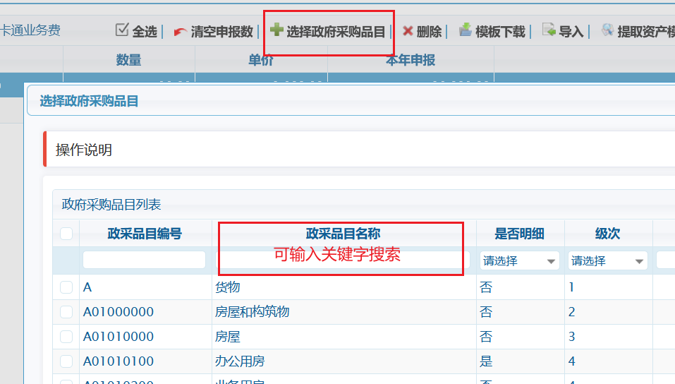
操作步骤

Slide 13
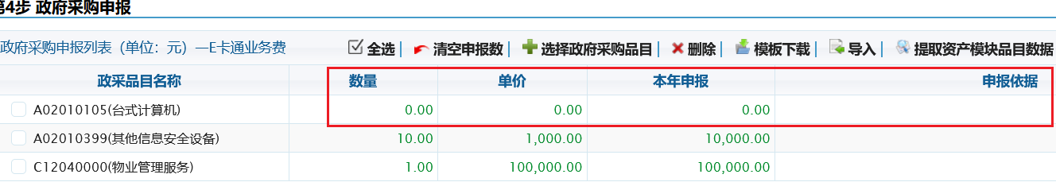
操作步骤
资产申报模块属于政府采购的可以提取过来

Slide 14
操作步骤

Slide 15
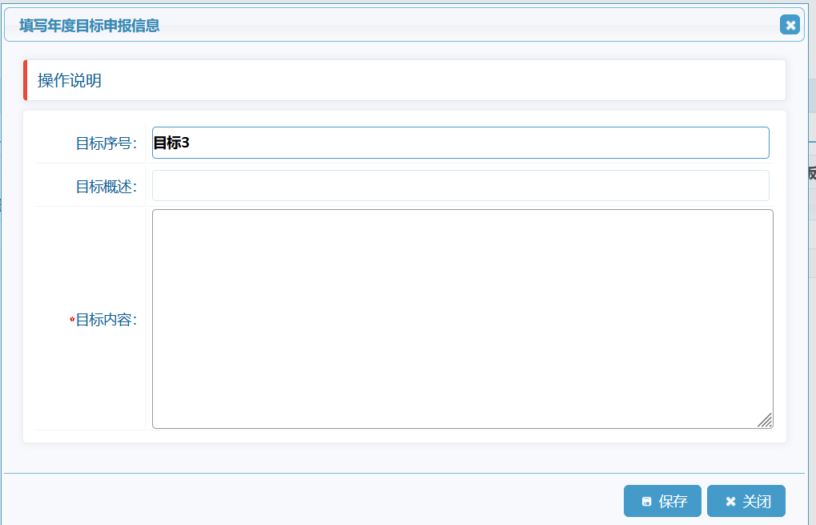
操作步骤

Slide 16
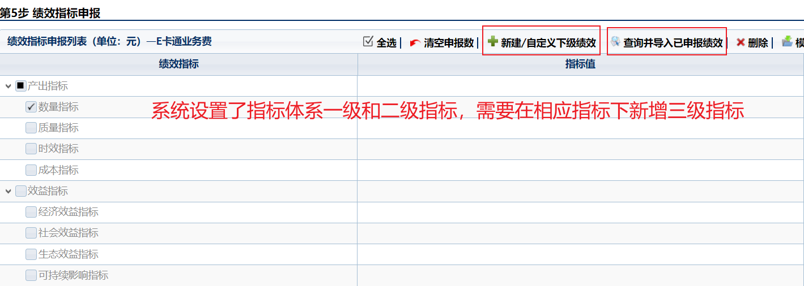
操作步骤
三级指标可新增，也可在指标库中选取

Slide 17
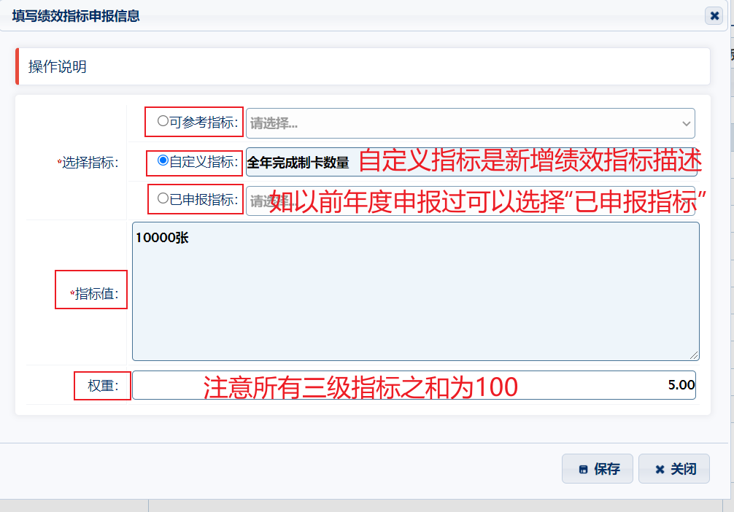
操作步骤

Slide 18
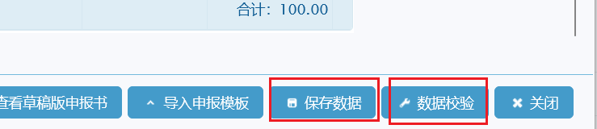
操作步骤
及时保存数据，一定要通过数据校验

Slide 19
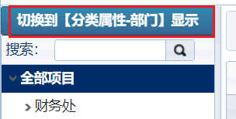
想要申报的支出项目在系统中没有怎么办？
1.如果是常规在财务已经立项项目，而在预算申报系统中没有，请拨打64495101，18701303458进行追加发布。
2.如果是新增事项需要新增立项项目，可以在预算申报系统中自己新增，新增后的操作如前述。
点击“切换到【分类属性-部门】显示，然后选择末级分类属性直到出现部门名称，见下图：

Slide 20
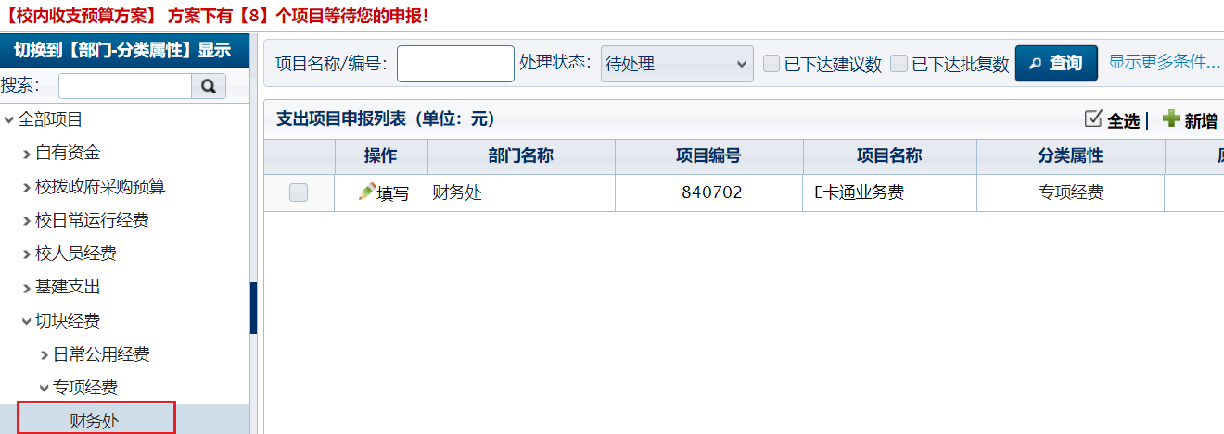
想要申报的支出项目在系统中没有怎么办？
左侧分类属性选到末级和部门名称后，点击“新增”

Slide 21
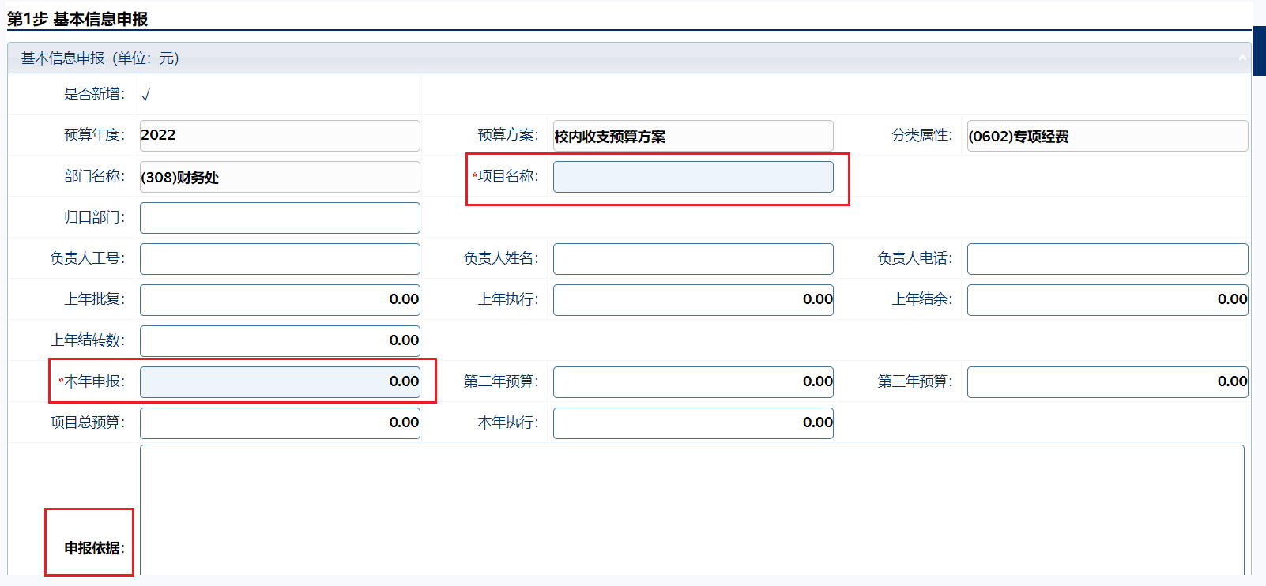
想要申报的支出项目在系统中没有怎么办？
自己定义“项目名称”，带*号为必填项，申报依据必填，剩下的操作按照项目性质填，选择了什么样的“分类属性”，申报要求就按同类项目申报。

Slide 22
想要申报的支出项目在系统中没有怎么办？
支出分类属性列表
属性编号 | 属性名称 | 对应项目编号特点
01 | 自有资金
0101 | 经营 | 451开头，场租、房租等
0102 | 教育 | 431开头，教育创收
0103 | 其他 | 471开头，中央和地方拨款、捐赠项目、赞助等
02 | 校拨政府采购预算 | 8开头，申请校拨经费采购家具设备
03 | 校日常运行经费 | 8开头，后勤等归口部门填报
04 | 校人员经费 | 8开头，工资、离退休费、奖助学金、医疗费等
05 | 基建支出 | 国家发展改革委批复的基建项目，7开头为国拨经费，8开头为自筹经费
06 | 切块经费
0601 | 日常公用经费 | 8开头
0602 | 专项经费 | 7开头，8开头，留学生经费，双一流经费，捐赠配比经费，校内专项
0603 | 定额测算经费 | 8开头，各学院不分项业务费811001
07 | 科研支出

Slide 23
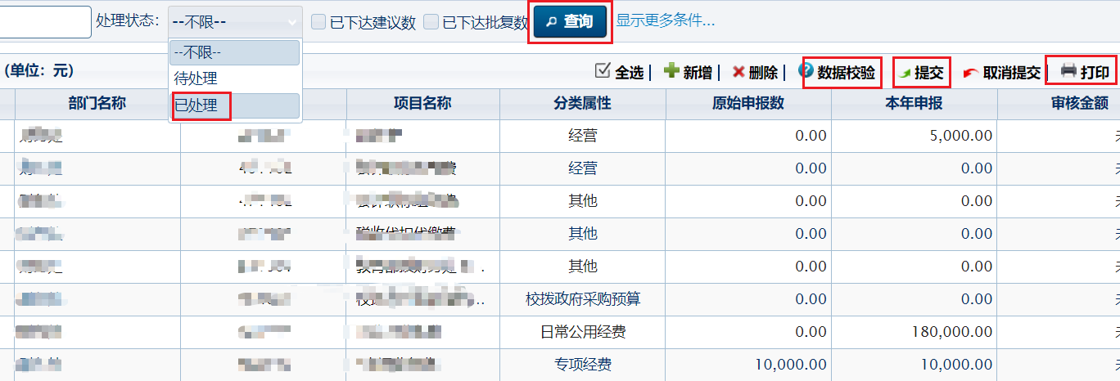
提交打印报送
1.选择“已处理”，“查询”，进行“数据校验”，校验通过后“提交”、“打印”
2.提交后如果想修改申报项目，请拨打64495101，18701303458申请退回，财务处退回后，点击右上角“取消提交”，即可重新申报。

Slide 24
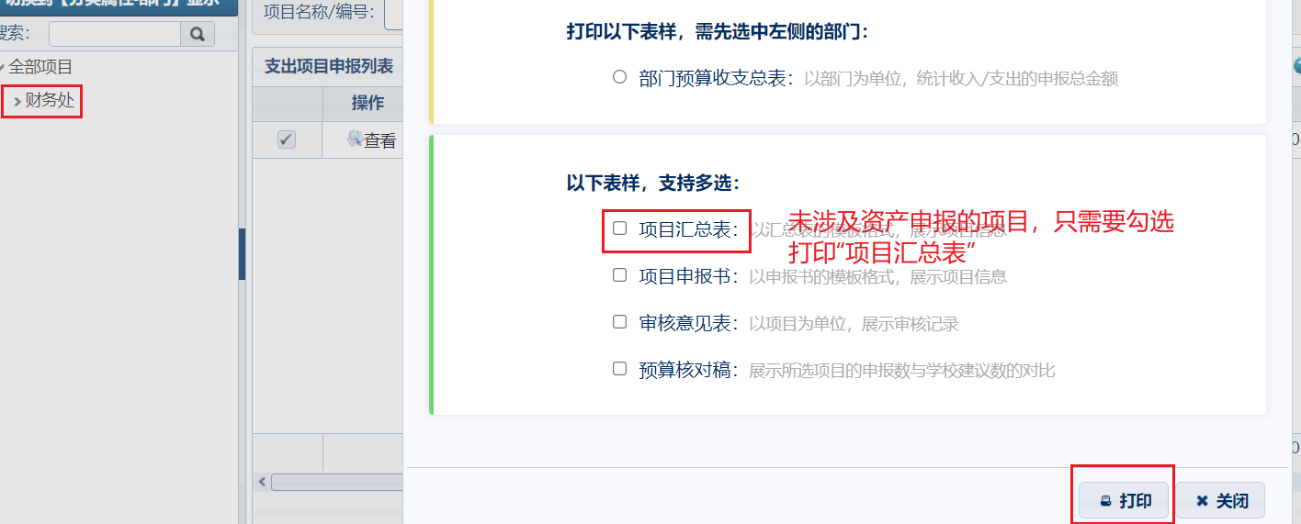
提交打印报送
首先选中左侧部门
涉及购买家具设备的项目和新增项目打印“项目申报书”
点击“打印”后会导出相应的表格，自己可以调整格式打印。
部门预算收支总表，审核意见表，预算核对稿不需要打印，不需要打印！

Slide 25
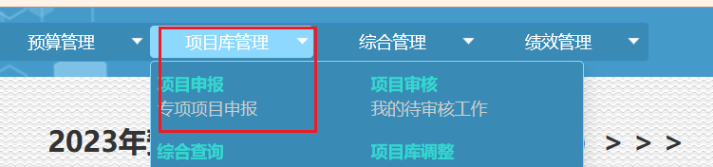
与支出项目申报相比，增加“项目论证”，其他步骤相同。
项目库申报
从该处进入项目库申报模块

Slide 26
编制范围
收入申报
操作步骤

Slide 27
编制范围
校内二级单位、异地研究院、资产经营公司各类收入及上缴学校情况，主要包含社会服务收入（创收收入）、中央和地方拨款收入、捐赠收入、投资收益等。

Slide 28
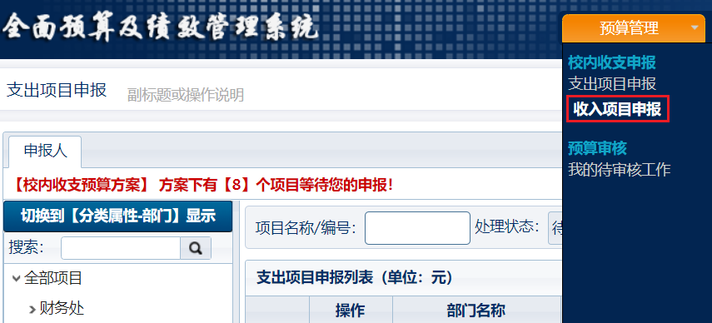
操作步骤

Slide 29
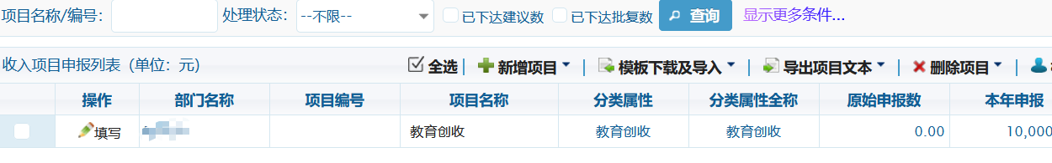
操作步骤
一定要点击“填写”才能编报

Slide 30
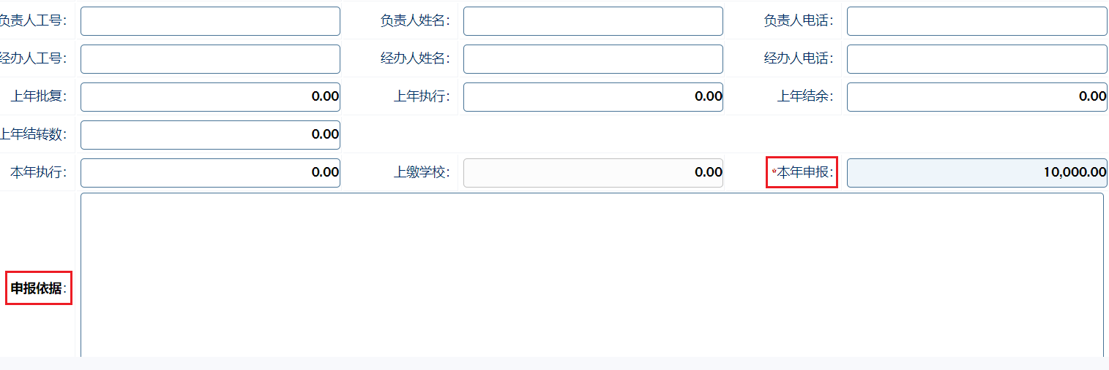
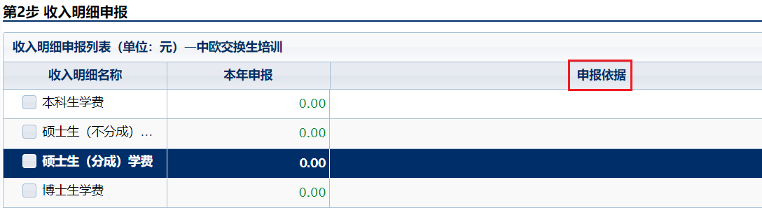
操作步骤
应充分说明申报依据，不空项，画框部分为必填项。

Slide 31
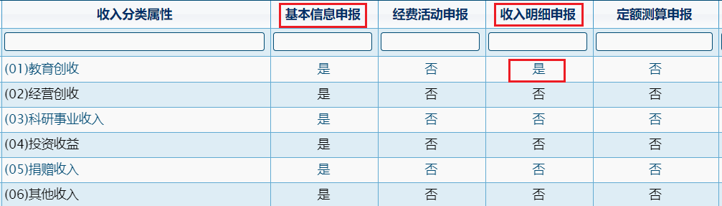
操作步骤
只有“教育创收”需要申报“收入明细”，“收入明细”见下表：

Slide 32
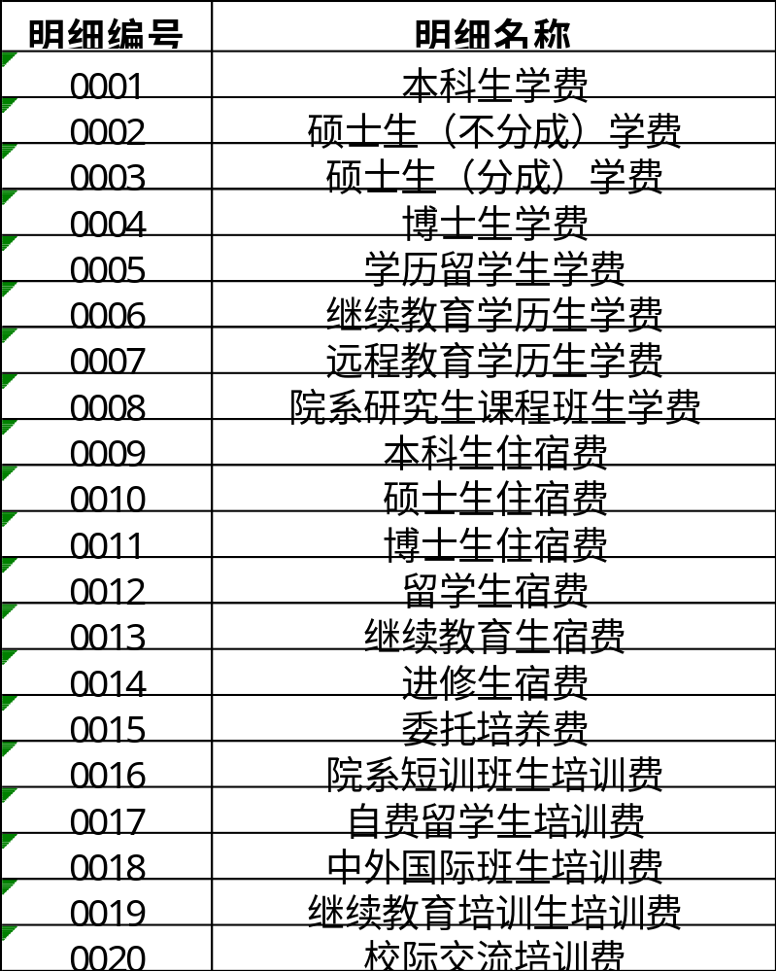
收入明细申报

Slide 33
想要申报的收入项目在系统中没有怎么办？
1.如果是常规在财务已经立项项目，而在预算申报系统中没有，请拨打64495101，18701303458进行追加发布。
2.如果是新增事项需要新增立项项目，可以在预算申报系统中自己新增，新增后的操作参见一般操作步骤。
点击“切换到【分类属性-部门】显示，然后选择末级分类属性直到出现部门名称，见下图：

Slide 34
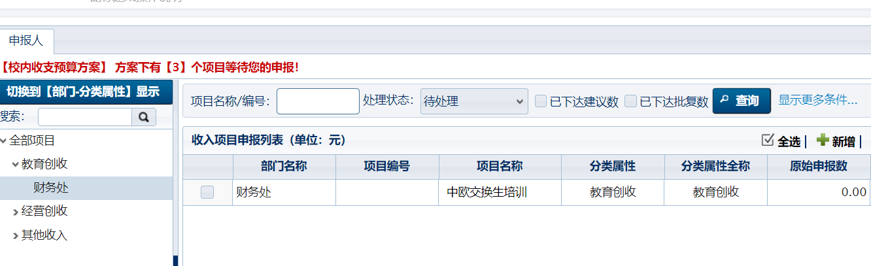
想要申报的收入项目在系统中没有怎么办？
左侧分类属性选到末级和部门名称后，点击“新增”

Slide 35
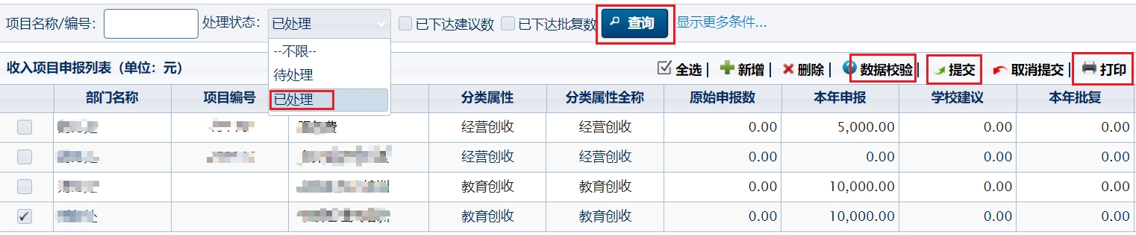
操作步骤
1.选择“已处理”，“查询”，进行“数据校验”，校验通过后进行“提交”，“打印”
2.提交后如果需要修改项目，请拨打64495101，18701303458退回项目，财务处退回后点击右上角“取消提交”，即可重新申报。

Slide 36
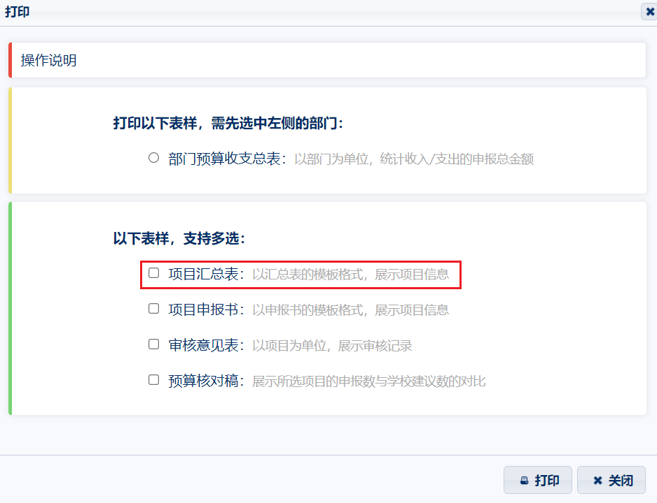
操作步骤
只需要打印“项目汇总表”，点击“打印”后系统会导出文档，可自行调整打印格式。

Slide 37
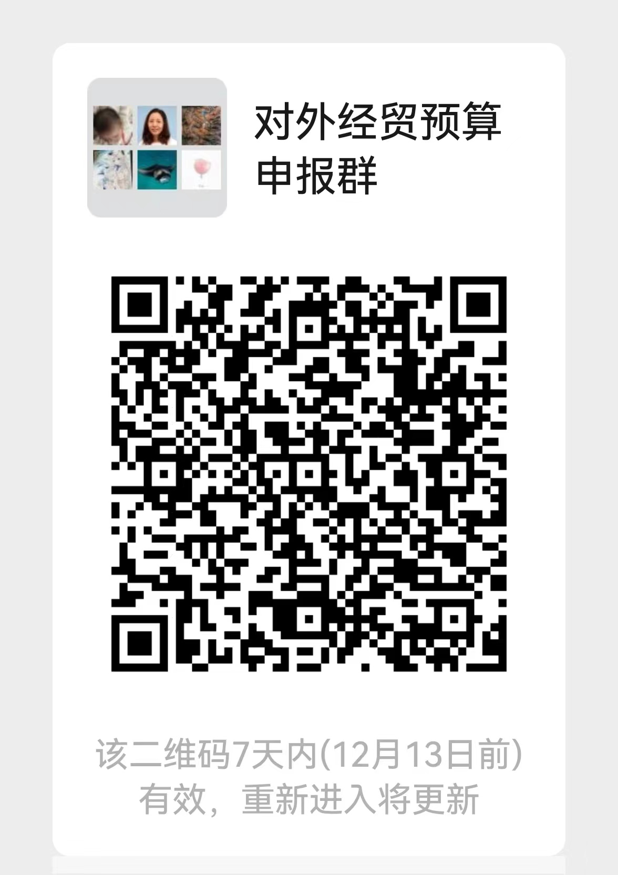
有关问题咨询请扫码入微信群，或拨打电话64495101，18701303458

Slide 38
谢谢！

